Slide 1
人工智能技术导论实践课
曹晖、王超
电气工程学院
2025年3月

Slide 2

欢迎一起学AI
曹晖 教授：
地址: 工业自动化系112房间
电话: 029-82668666-2212
手机：13991193207
邮箱: huicao@mail.xjtu.edu.cn
王超 工程师：
地址：东一楼 西247
电话：13772041906
邮箱：wangchao2018@xjtu.edu.cn

Slide 3
Contents Title
主题一、AI实践基础
主题二、基于MindSpore的实践

Slide 4


主题1 AI实践基础

Slide 5
基础环境

Slide 6

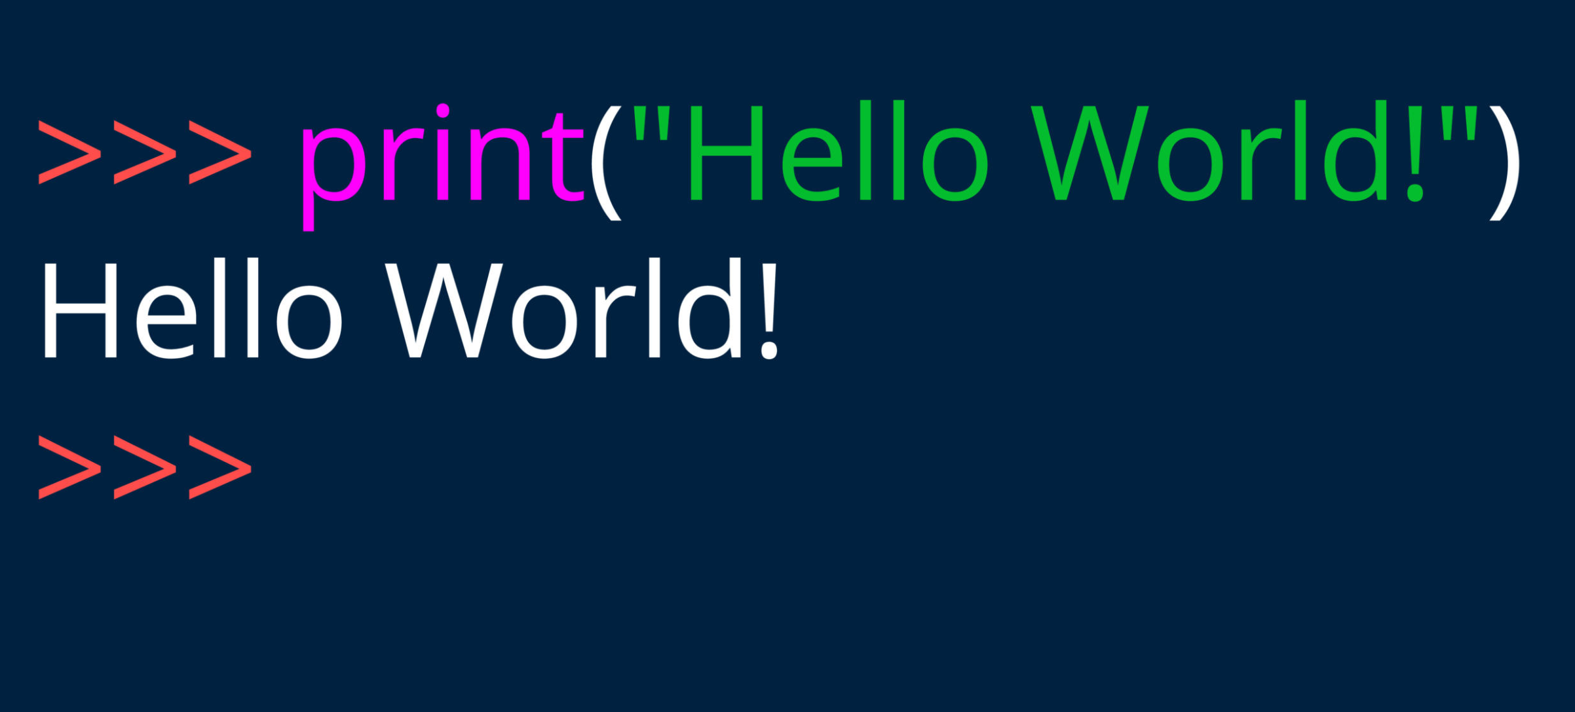
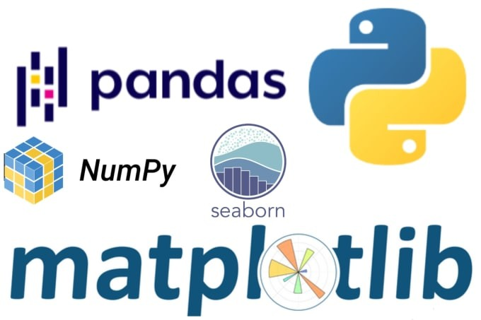








Python实践
What and Why?
Python 是一种高级编程语言，它为人们提供了一种与计算机进行高效交流的途径。
Python 的语法接近自然语言，代码可读性高，降低了学习和开发的门槛。
初学者可以快速掌握 Python 并开始编写 AI 相关的代码， 拥有大量专门为 AI 和机器学习设计的库和框架（大量生产者和大量消费者）。

Slide 7
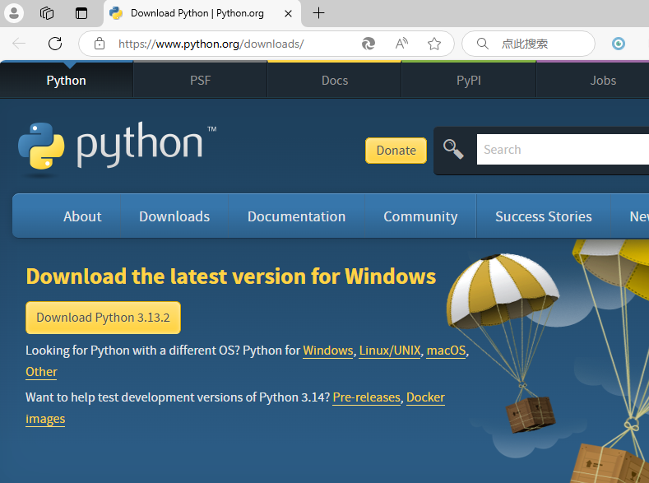
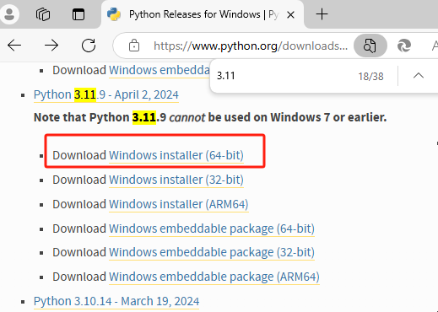
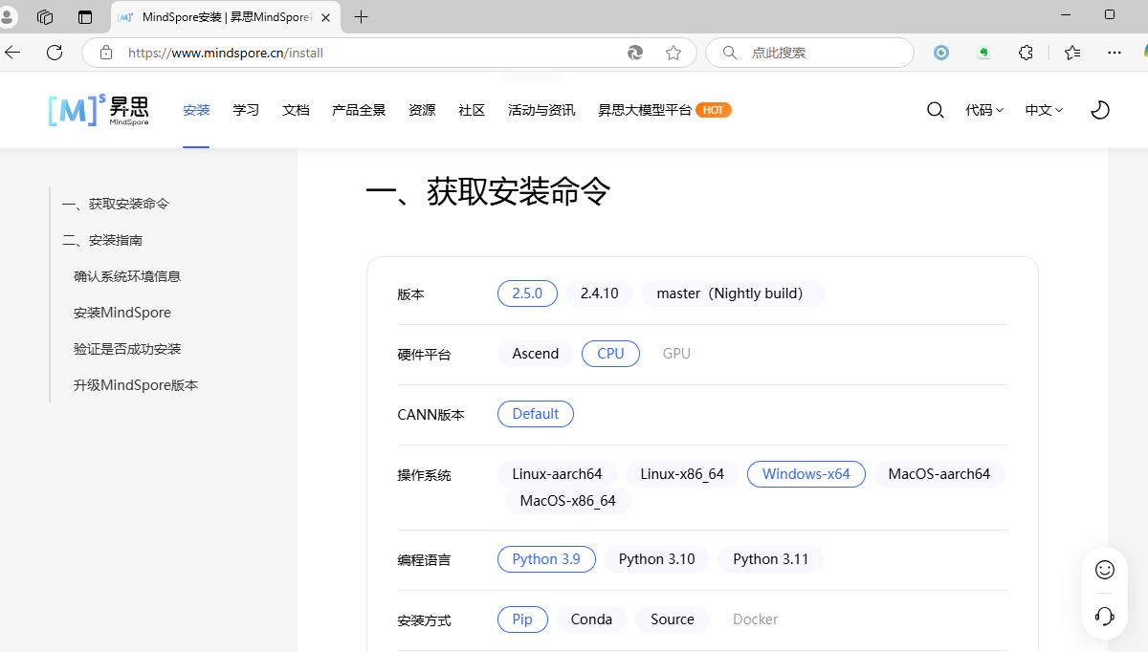
基本实验环境
Python.org 主页下载 Python
建议：版本3.11
理解什么是“环境变量”。
尝试不要安装在电脑C盘。
尝试理解什么是pip的源，尝试更换源。
因为MindSpore支持的Python版本是3.9~3.11
最新3.13，为什么要我下载3.11版本？

Slide 8
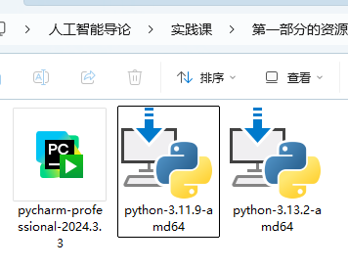
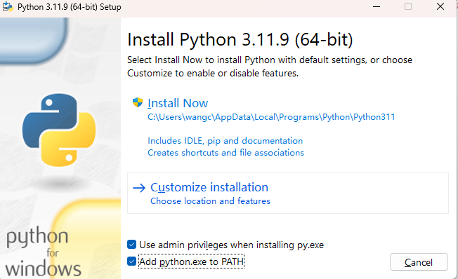
Python安装
运行安装文件 python-3.11.9-amd64.exe
咱们就不默认安装了。
所有的软件都默认安装的话会撑爆你的C盘。
这里我们勾选 第二项，这是设置环境变量，告诉电脑去哪调用Python的可执行程序。包括python和pip。

Slide 9
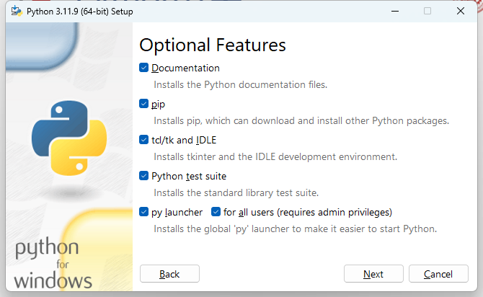
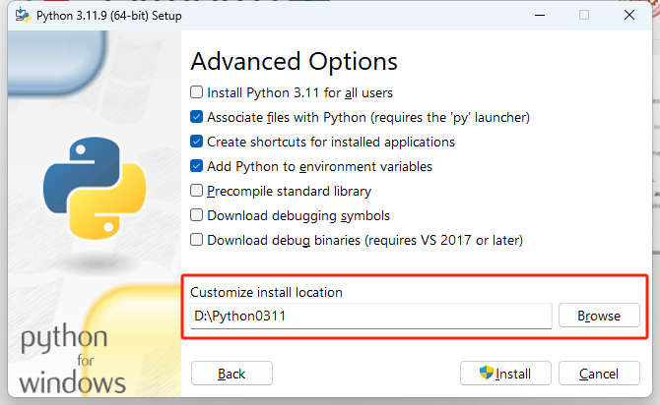
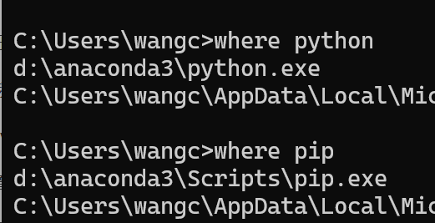
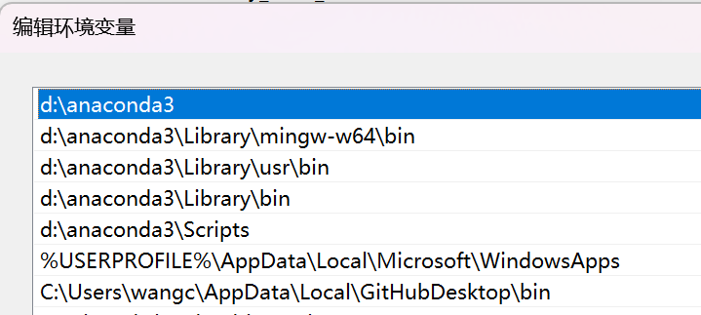
Python安装
Python自己不大，都给他勾上就行。
这列注意读一下各个说明：
Pip 就是用来安装其他python包的工具。
给Python换个地方。
原来装过别的python怎么办？
最简洁的答案：删了以前的。
其实你应该知道不同版本的位置。
环境变量就可以帮你：
计算机会根据环境变量的设置，查找你要调用的应用程序，先找到就执行。

Slide 10
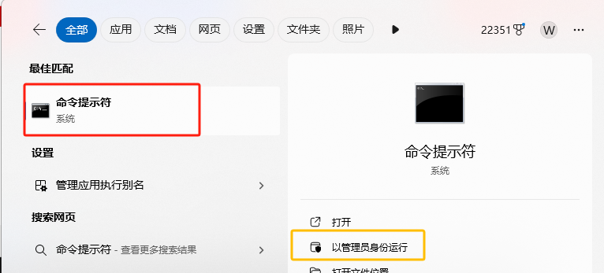
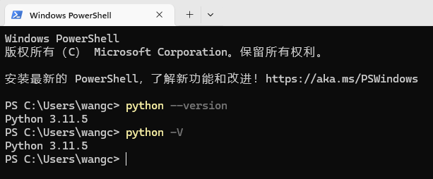
Python安装
打开”命令提示符”
未来你可能会用到管理员权限
执行命令“ python -V”正确显示Python版本。
提示：--version 和 –V是功能是一样的。一般命令行参数有两种，一种长参数，用两个短横开头，跟上命令的全称；一种是短参数，用一个短横开头，跟上命令首字母或者缩写。

Slide 11
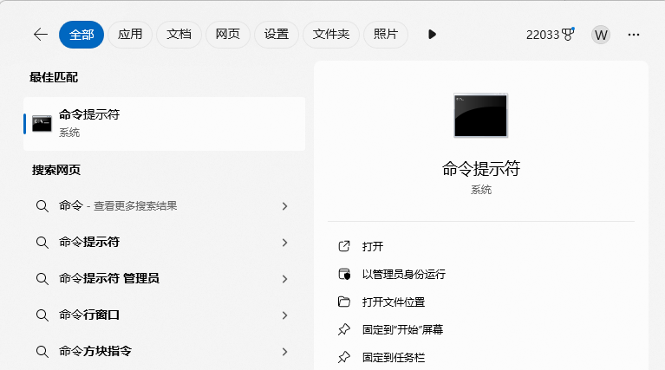
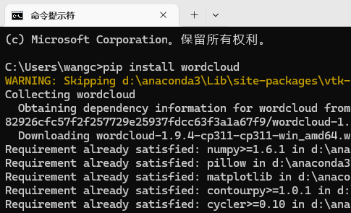
如何安装python软件包
1、在终端（命令行窗口）中，使用pip命令安装软件包
找到在“命名提示符”，打开终端窗口。
使用pip install 命令，跟上软件包名。
引申问题，自己试一下：
1、pip是一组工具，除 install 之外，还有哪些功能？（类似删除，列出当前安装的包）
2、开发环境是否会提供“命令行”窗口？（一般叫Terminal）
3、什么是Python的虚拟环境？虚拟环境中如何安装软件包？
4、是否有其他的方法安装包？（anaconda如何安装软件包，其实叫做软件包管理工具）

Slide 12
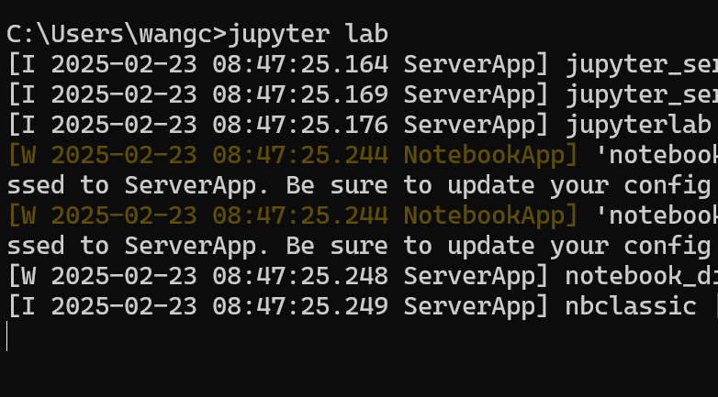
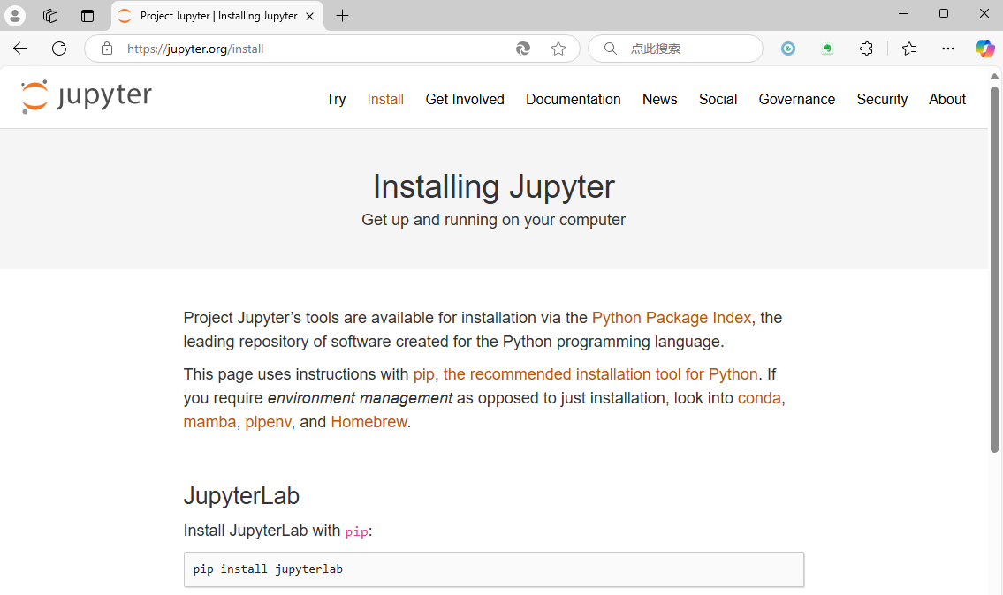
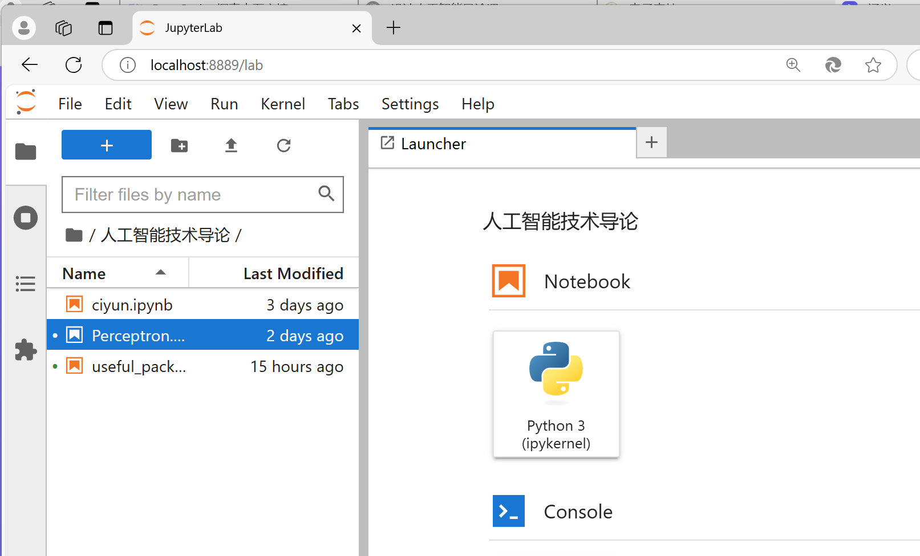
Python实践
Project Jupyter | 下载 Jupyter
其实就是使用命令 pip install jupyterlab
建议：
这并不必要，但方便使用别人的ipynb
可以当作python练习和学习的快速环境
命令行启动Jupyter lab：
在浏览器中应该能够看到：
命令行执行pip安装命令。
注意：
环境变量改变后，需要重启命令行窗口。

Slide 13
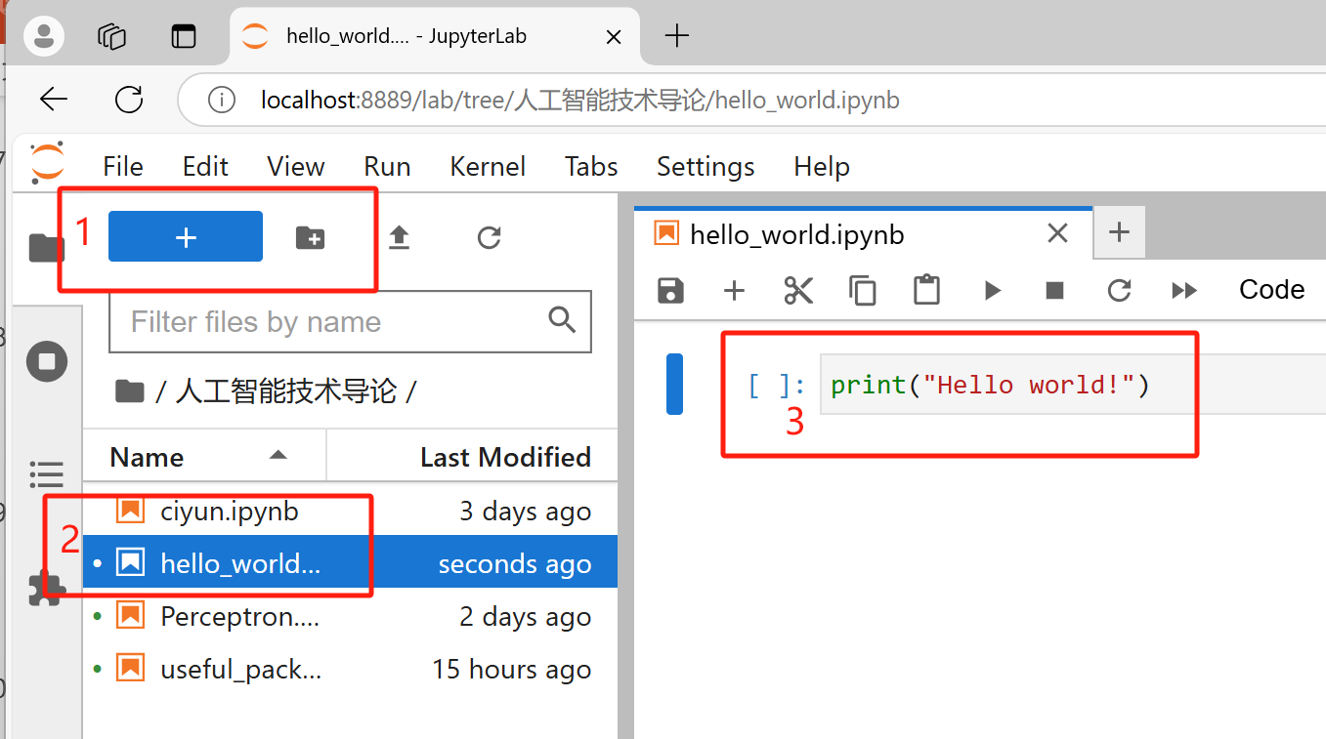
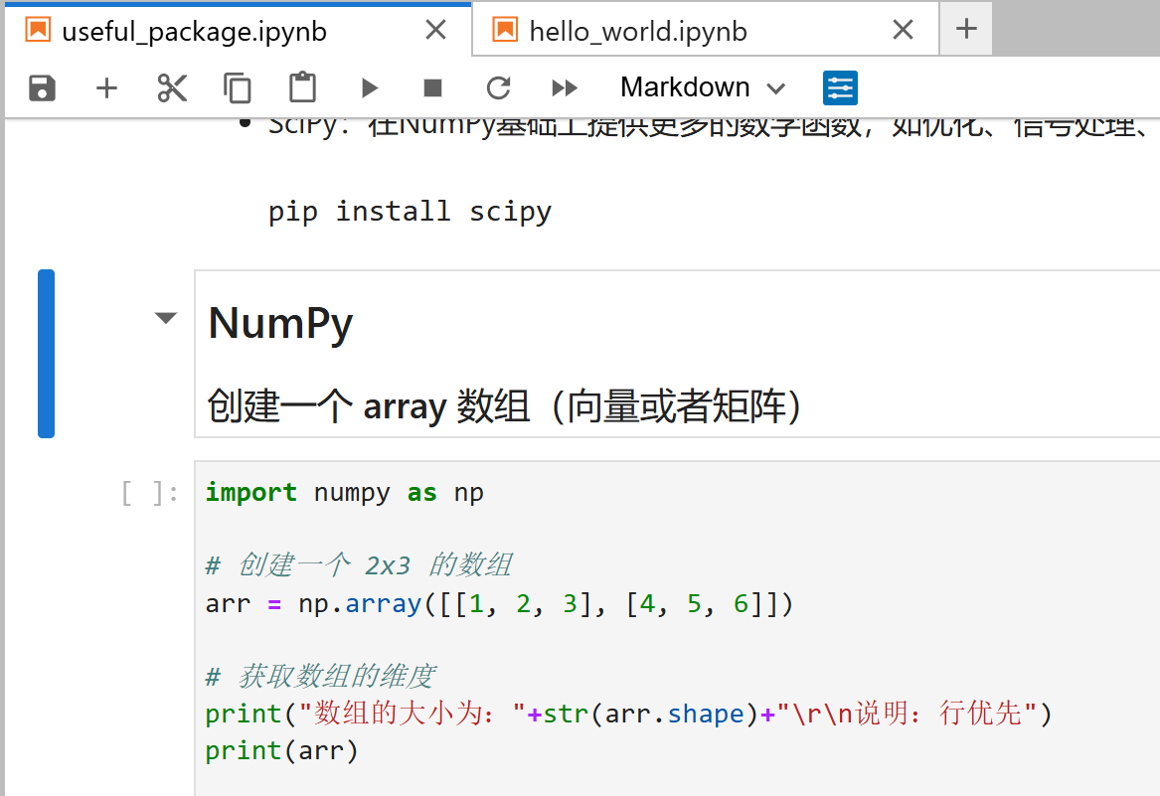
Python实践
程序开发保留节目：print(“Hello world!”)
我想聪明的你，应该知道怎么执行，查看这个函数运行的结果。
用这个有啥好处？
可以使用 Markdown 编辑文本
给代码添加更多的可读性
这些内容会输出和保存在 ipynb 文件中

Slide 14
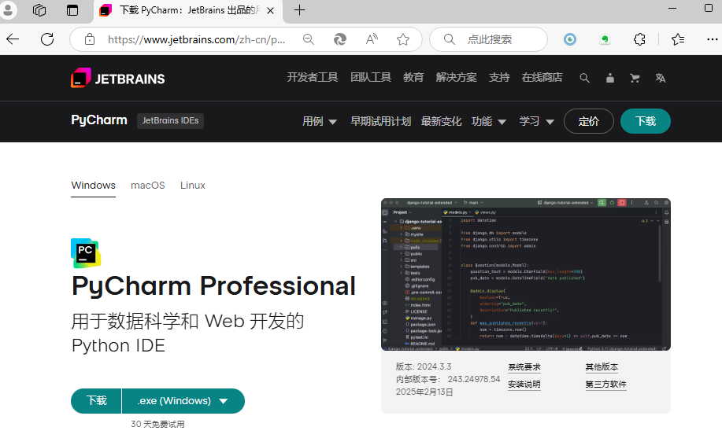
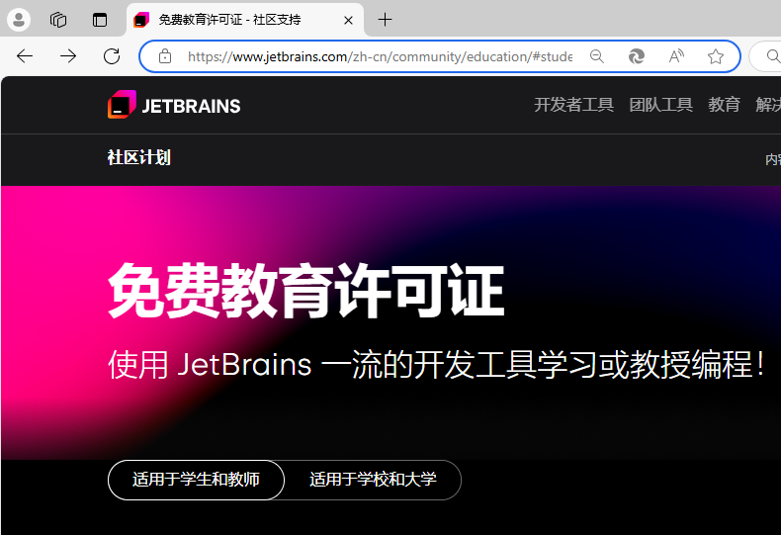
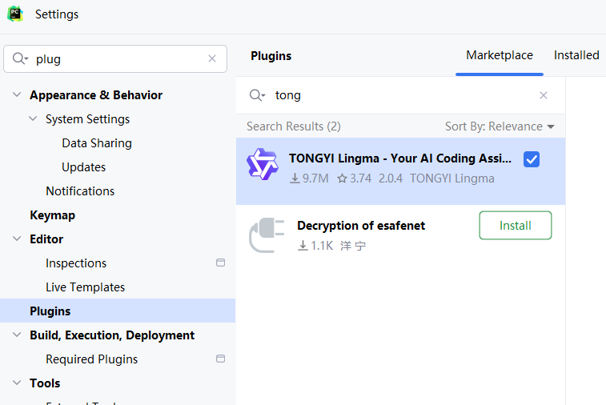
可选安装 PyCharm
主页下载 PyCharm：开发环境 IDE
建议：
1、获取 免费教育许可证
2、安装Tongyi Lingma(通义灵码)
可以下载Community Edition
1
2

Slide 15
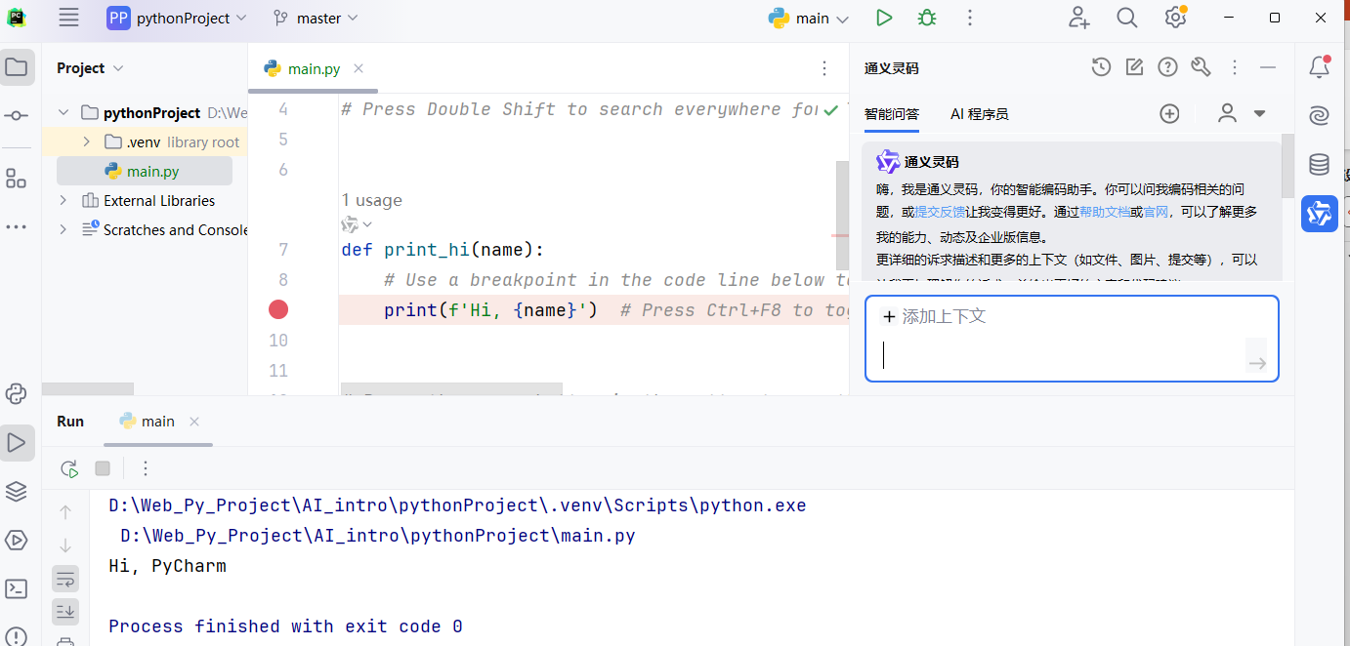
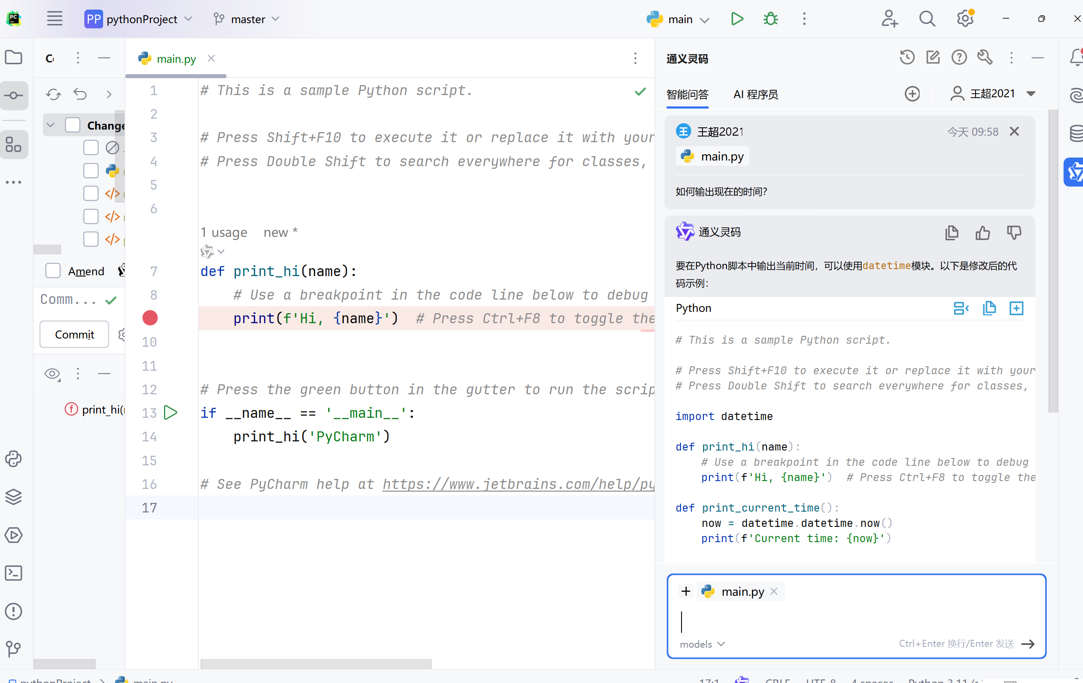
可选安装 PyCharm
任务直接目标：
1、新建一个项目，运行默认创建的main.py输出“Hello world!”
2、安装人工智能代码辅助插件（我个人使用的“通义灵码”）
提示：完成这项工作，就可以有一个稳定的编码实验环境。同时可以通过AI辅助你开发代码。可以试着让智能插件告诉你“怎么输出当前时间”。

Slide 16
讨论一下
还有什么要做的？
如何自我驱动？
怎么高效的做事？
如何合作？（版本控制，文档，PPT，沟通）
不要重复发明轮子，不盲从。
Git、Hugface、Docker、Wikipedia、知乎、百度、Deekspeek
Notes:
1、做事的时候，如果我说一下，你动一下，那其实你在干别人的事。如果你想干一件事，你自己寻找资源，学习内容，尝试干。这就是自我驱动。自我驱动的核心是树立一个自己的目标，重点是不要担心做的不行，做的不行也比不做强。
2、现在社会的高效，一个是方向，人工智能中有个梯度下降来，求梯度就是函数变化最大的方向。在这个方向上，大概是不错的。一个是合作和交流，大模型和大数据就是见的样本多，存储的事情多。要抱着开放的心态去和别人交流和合作。不要觉得自己的想法很宝贵，一定不能给别人分享，也不要觉得别人一定应该帮你实现你的想法。找到合作的共赢点。还有就是并行，CPU和GPU的区别，可以自行体会一下。

Slide 17
一个简单任务

Slide 18
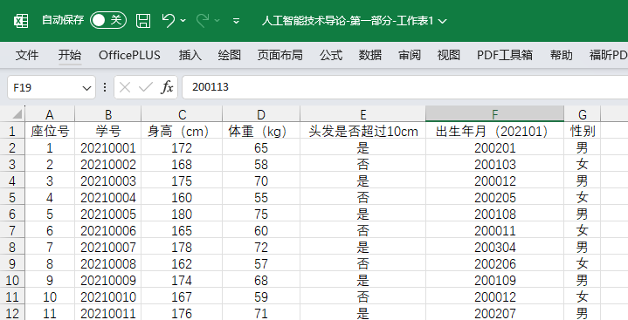
AI实践-感知机
如果我采集到一些同学的身高、体重、性别数据，我能否用这些数据构造一个？我想看看能不能用身高、体重预测性别。
Notes:
这时候应该建群，下发这个测试文件。同时发布 共享文档 让大家填表。

Slide 19
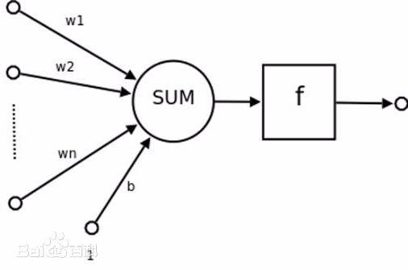
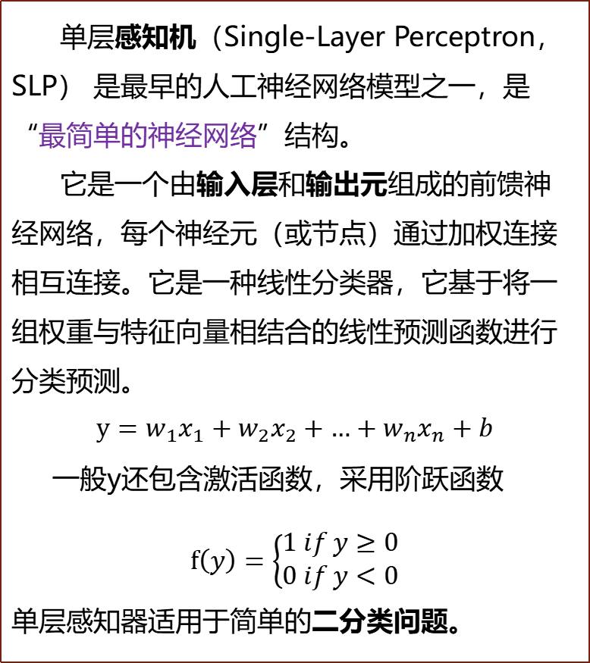
AI实践-感知机
单层感知机（Single-Layer Perceptron，SLP） 是最早的人工神经网络模型之一，是“最简单的神经网络”结构。
它是一个由输入层和输出元组成的前馈神经网络，每个神经元（或节点）通过加权连接相互连接。它是一种线性分类器，它基于将一组权重与特征向量相结合的线性预测函数进行分类预测。
$$y=w_{1}x_{1}+{w_{2}x}_{2}+…+w_{n}x_{n}+b$$
一般y还包含激活函数，采用阶跃函数
$$f\left(y\right)=\left\{\begin{aligned}1 if y≥0 \\ 0 if y<0\end{aligned}\right.$$
单层感知器适用于简单的二分类问题。
凡事都有一个但是：
但是由于感知器的简单结构，无法识别许多类别的模式。这导致神经网络研究领域停滞多年，直到人们认识到具有两层或多层的前馈神经网络比具有一层的感知器具有更强的处理能力。
Notes:
为什么用感知机，因为现在没有给你提供武器。

Slide 20
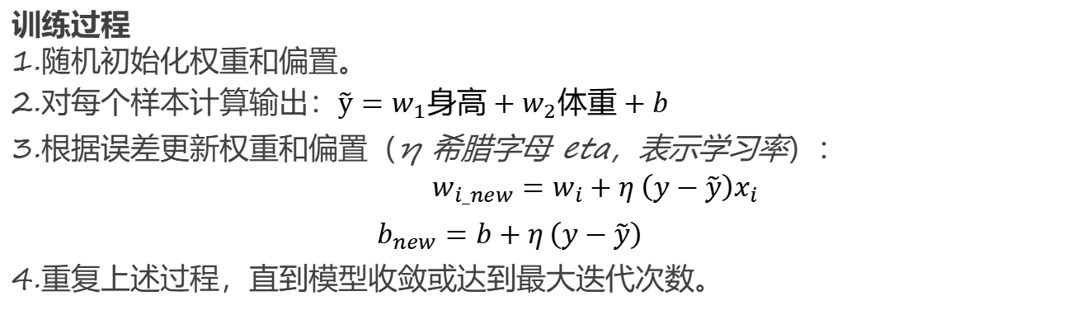
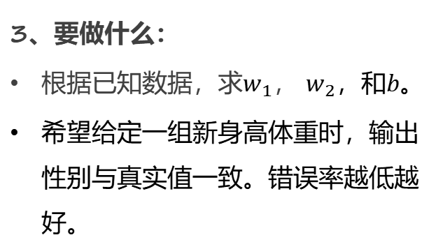
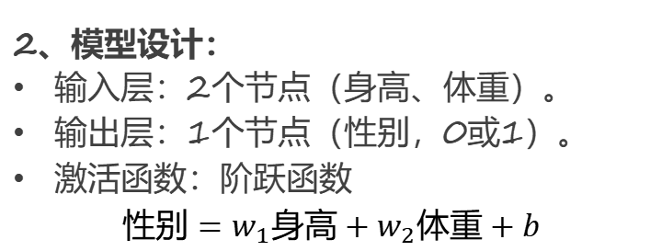
试一试：感知机
1、设置预测目标：
将“男”编码为1，将“女”编码为0。
3、要做什么：
根据已知数据，求$w_{1}$， $w_{2}$，和$b。$
希望给定一组新身高体重时，输出性别与真实值一致。错误率越低越好。
2、模型设计：
输入层：2个节点（身高、体重）。
输出层：1个节点（性别，0或1）。
激活函数：阶跃函数
$$性别=w_{1}身高+w_{2}体重+b$$
训练过程
随机初始化权重和偏置。
对每个样本计算输出：$\tilde{y}=w_{1}身高+w_{2}体重+b$
根据误差更新权重和偏置（η 希腊字母 eta，表示学习率）：
$$w_{i_new}=w_{i}+η \left(y−\tilde{y}\right)x_{i}$$
$b_{new}=b+η \left(y−\tilde{y}\right)$
重复上述过程，直到模型收敛或达到最大迭代次数。

Slide 21
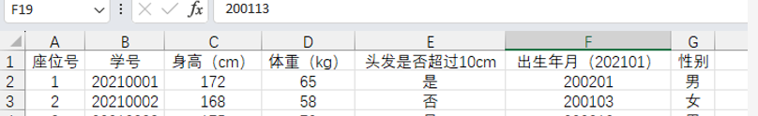
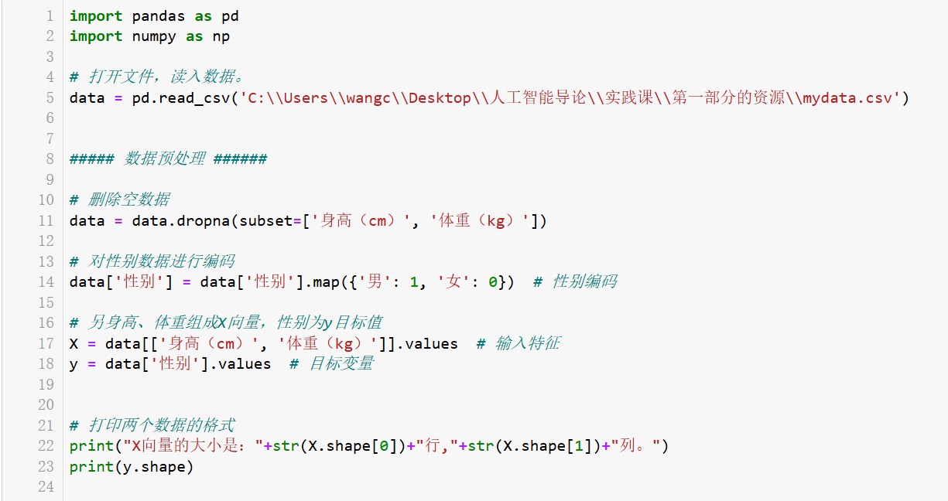
试一试：感知机
上手Python，读入数据。预处理：
删除空行的数据
将性别编码
展示数据大小，X是个二维数组，y是一个列向量。

Slide 22
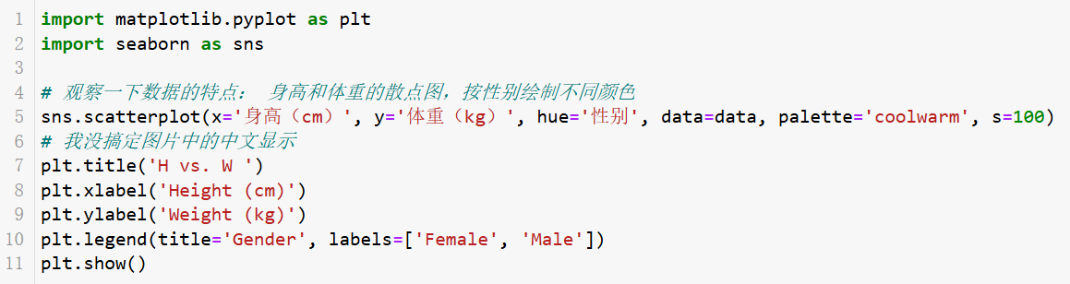
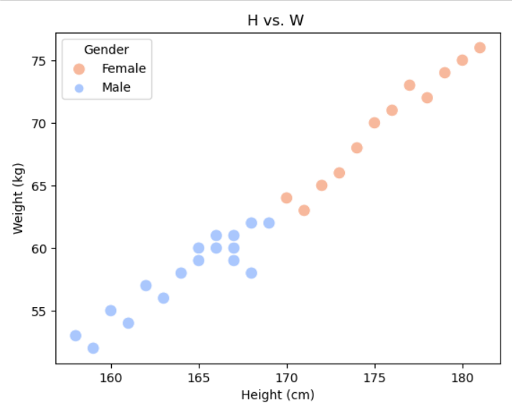
试一试：感知机
根据data获取身高、体重、性别三列数据。绘制散点图，横轴为身高，纵轴为体重。图像中的圆点按照性别分类涂色。

Slide 23
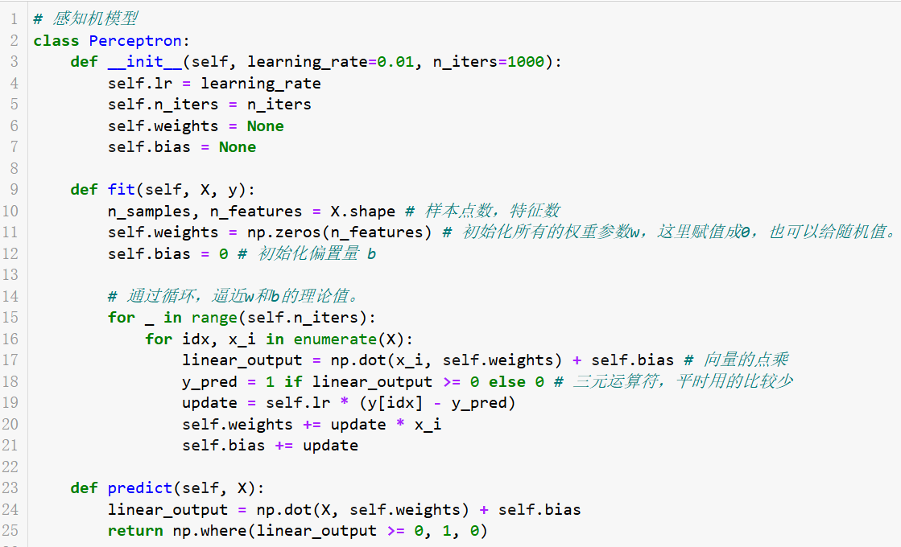
试一试：感知机
定义感知机模型
学习率、最大循环次数
权重向量和偏置量
fit函数，通过循环，更新权重向量和偏置值
给predict函数一组X数据，给出一个预测y值

Slide 24
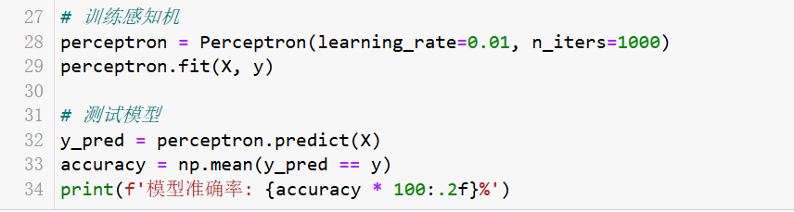
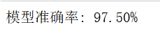
试一试：感知机
训练和测试
用原始数据X，y进行训练， perceptron得到权重参数和偏置量。
再将X带入模型，看看预测值和真实值的差距。
问题：
目前衡量准确率的方法合适么？
是否应该调整训练集合的数量？
Notes:
准确率是怎么定义的？

Slide 25
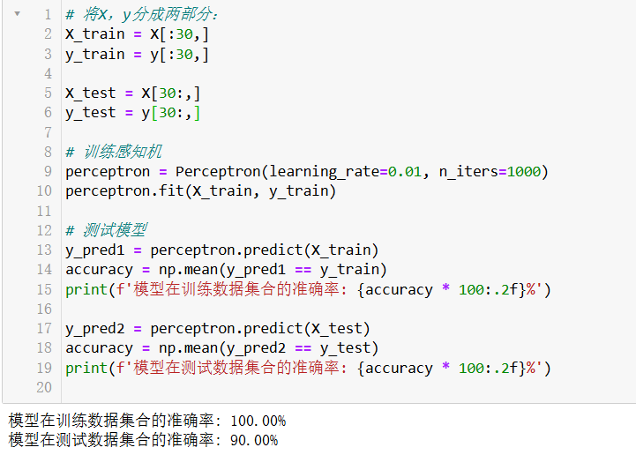
试一试：感知机
将原始数据分成两部分，一部分用来训练预测，一部分用来测试。
解决了什么问题？
Notes:
一个是数据不够用；一个是模型对

Slide 26
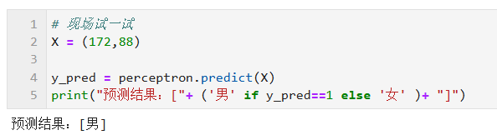
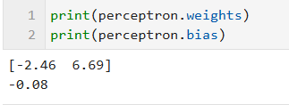
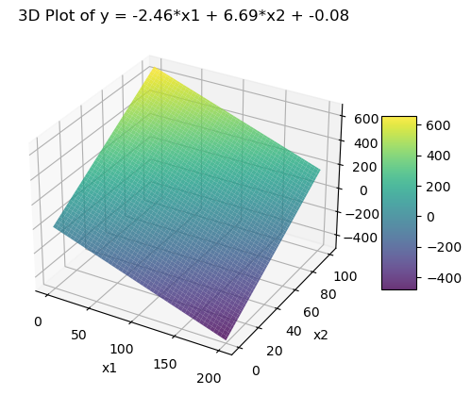
matplotlib
matplotlib
试一试：感知机
输入我的身高体重数据（我的数据不在原始数据里）。看看预测的结果。
尝试看一下训练结果的参数值
你们会不会想：
“老师，怎么把一个感知机讲了这么多？？？！！！”
使用 matplotlib 库绘制图像，展示
y=w1⋅x1+w2⋅x2+b 这是一个平面
参考文件：Perceptron.ipynb
Notes:
一个是数据不够用；一个是模型对

Slide 27
重要时刻

Slide 28
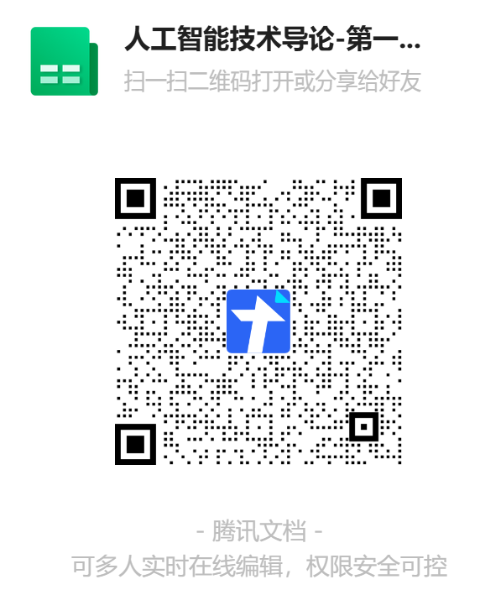
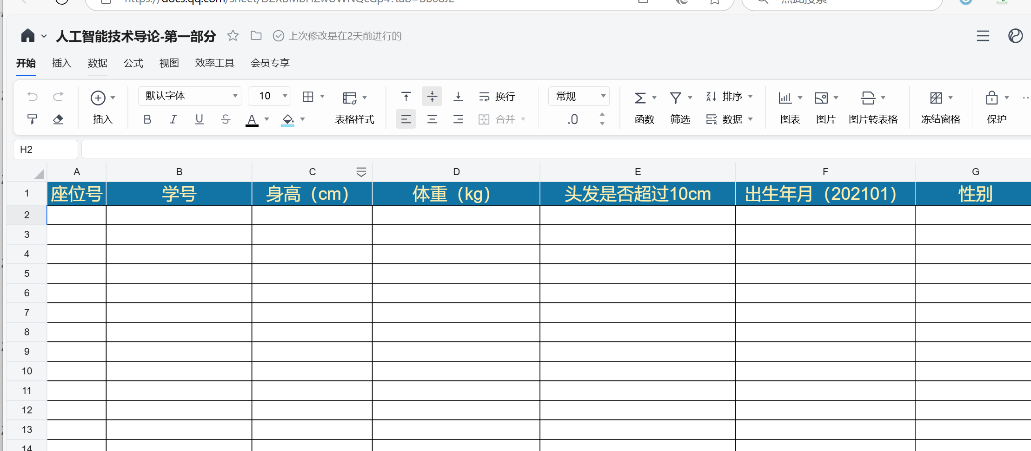
刚才的数据是别人的，我们现在采集一下现场同学的数据，进行训练和测试。
1、扫码
2、填表
3、调整数据格式和内容
4、导出数据，进行感知机训练和预测
5、全体讨论

Slide 29
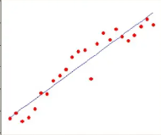
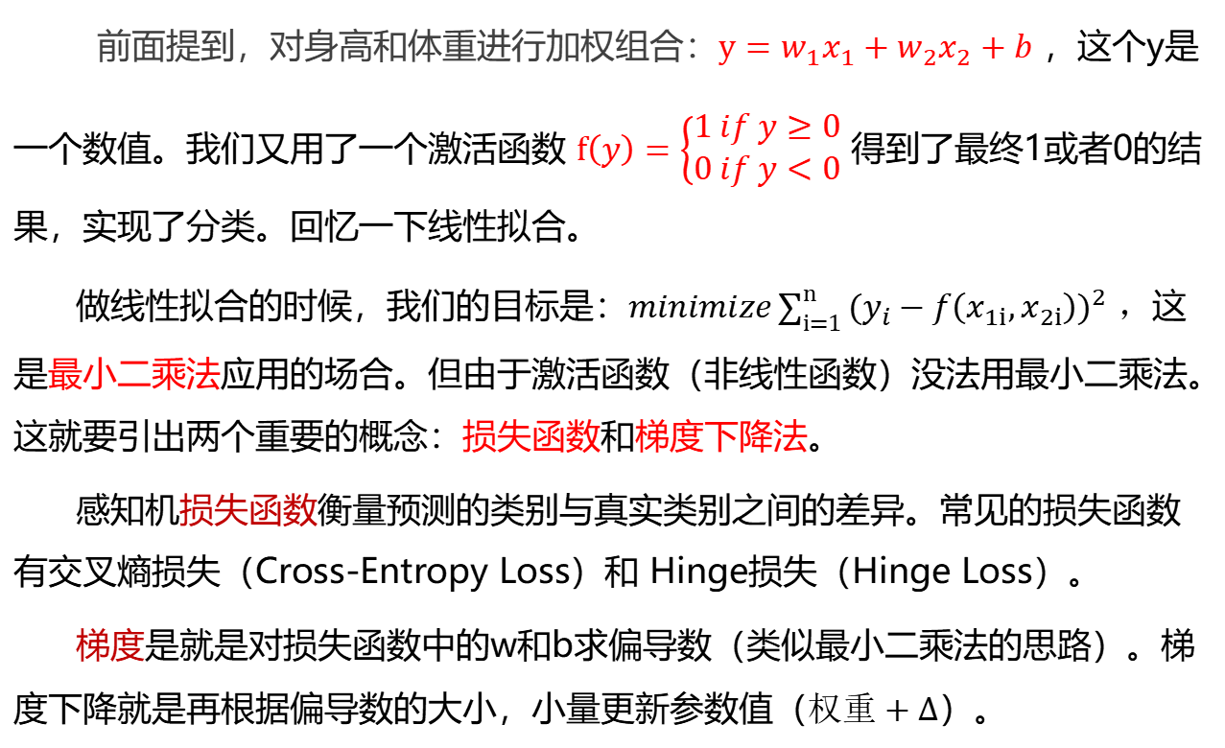
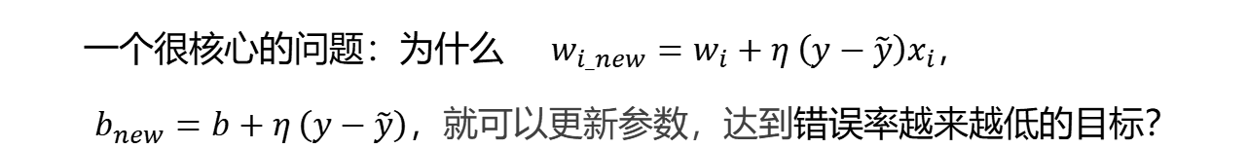
试一试：感知机
一个很核心的问题：为什么$w_{i_new}=w_{i}+η \left(y−\tilde{y}\right)x_{i}$，
$b_{new}=b+η \left(y−\tilde{y}\right)，$就可以更新参数，达到错误率越来越低的目标？
前面提到，对身高和体重进行加权组合：$y=w_{1}x_{1}+{w_{2}x}_{2}+b$ ，这个y是一个数值。我们又用了一个激活函数 $f\left(y\right)=\left\{\begin{aligned}1 if y≥0 \\ 0 if y<0\end{aligned}\right.$ 得到了最终1或者0的结果，实现了分类。回忆一下线性拟合。
做线性拟合的时候，我们的目标是：$minimize\sum_{i=1}^{n}{{(y_{i}−f\left(x_{1i},x_{2i}\right))}^{2}}$ ，这是最小二乘法应用的场合。但由于激活函数（非线性函数）没法用最小二乘法。这就要引出两个重要的概念：损失函数和梯度下降法。
感知机损失函数衡量预测的类别与真实类别之间的差异。常见的损失函数有交叉熵损失（Cross-Entropy Loss）和 Hinge损失（Hinge Loss）。
梯度是就是对损失函数中的w和b求偏导数（类似最小二乘法的思路）。梯度下降就是再根据偏导数的大小，小量更新参数值（$权重+∆$）。

Slide 30
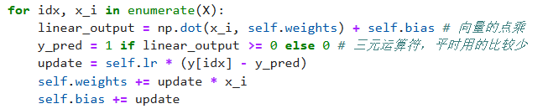
从感知机到神经网络
梯度下降法
梯度下降法适用于非线性函数的优化问题，能够通过逐步调整参数来逼近最优解。它不是专门针对某种特定类型的多元非线性函数，而是一个通用的优化方法，可以用来拟合任何可微的多元非线性函数。
神经网络参数计算的基本思想是：根据预测结果和实际结果的偏差，定义损失函数。通过计算损失函数的梯度（即损失函数对每个参数的偏导数），朝着梯度下降的方向调整参数，直到找到使损失函数最小化的参数组合。
这个地方其实是偷懒了，没有定义损失函数，而是依靠这样一种假设更新参数。
当预测正确的时候，没必要更新参数。
如果真实值是1，我预测成了0，那么预测笑了，应该增大权重。反之亦然。
更新的次数可以多一点（循环），但更新的步子要小一点。

Slide 31
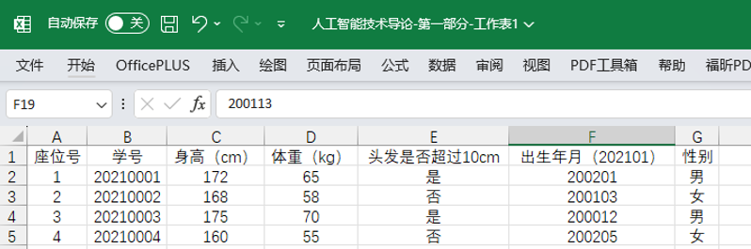
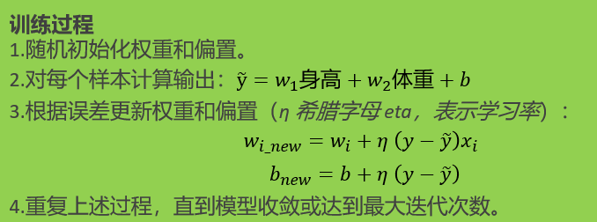

AI实践基础-感知机
讲到这里，已经出现了两个对人工智能非常重要的对象：
数据集
算法
难！
难！
要做什么：
根据已知数据，求$w_{1}$， $w_{2}$，和$b。$
希望给定一组新身高体重时，输出性别与真实值一致。错误率越低越好。
难！

Slide 32
作业1-1：人工智能著名数据集
根据你的学号尾号，选择对应的主题：
尾号为 0、1、2：图像数据集
尾号为 3、4、5：语音数据集
尾号为 6、7、8：文本数据集
尾号为9：其他数据集
描述数据集内容，用途，处理的经典算法。尽量少的篇幅（word不超过3页, ppt不超过5页）说清楚你对这些数据集的理解，当作一份简洁的笔记。
文件格式要求：
文件格式为 Word、PPT 或 PDF。
文件命名：手机号码后4位_学号后3位_主题
例如：1234_567_激活函数.xxxx。
内容要求：
可以手写笔记，拍照后粘贴到 Word 文档中。
文件内不要体现个人信息（如姓名、学号等），便于交叉评审。
可以使用 AI 辅助，但公式必须手工输入，图片尽量原创，绘制的图片需标注清楚。
禁止直接截图粘贴。
提交方式和要求：
邮件标题格式：人工智能技术导论-第一周作业-学号。
邮件正文中写明：班级、姓名、学号、联系方式
作业文件以附件形式发送至我的邮箱。
截止时间：第二周五晚23:59。
评分规则：总分 10分
6分：我根据内容逻辑是否清晰（2）、语言是否流畅评分（2），是否按要求提交（2）。
4分：由同学互评，评分标准是内容是否对你有帮助。每位同学大约会评审8份笔记。评审内容和评审结果通过邮件完成。
未按要求提交的笔记0分，不参与互评。
提醒：不需要长篇大论，不需要追求全面，要以自己的认识为基础，讲请自己的理解。
有能力的同学可以单独写另外一份文件，尝试下载、展示和使用数据集。

Slide 33
软件包和基本操作

Slide 34

建议这部分动手试一试
这部分内容特别适合通过和AI交互自己尝试
这里提供一份 简单的 useful_package.ipynb 文件，简要说明各个软件包的基本功能。
这部分内容太广泛，不要贪全。先知道有这么个东西，后面用到的时候再上手。

Slide 35
1、数值计算和数据处理
NumPy：基础的数值计算库，提供高效的多维数组操作。
pip install numpy
这处理数组的基础库，广泛用于科学计算。最长应用：array
三角函数、指数、对数等数学函数；线性代数运算；统计运算；随机数生成；傅里叶变换；形状操作；逻辑运算；排序和搜索。
Pandas：用于数据清洗、处理、分析，提供DataFrame结构，特别适用于结构化数据。
pip install pandas
加载数据，数据清晰，数据统计
SciPy：提供更多的数学函数，如优化、信号处理、统计等。
pip install scipy
提供数值计算的各种优化方法，数据处理方法

Slide 36
2、数据可视化
Matplotlib：绘制静态图表和图像，常用于展示数据。
Seaborn：基于Matplotlib的高级数据可视化库，提供美观的图表样式。
Plotly：用于创建交互式图表，支持Web展示。
上面是两位老演员了

Slide 37



3、机器学习
Scikit-learn：
pip install scikit-learn
机器学习中各种算法。
决策树：DecisionTreeClassifier
线性回归：LinearRegression
K近邻据类：Kmeans
………
以及数据集：sklearn.datasets
模型评估：交叉验证方法
数据预处理：标准化
其他包就先不列出来了。
K近邻据类的结果示意图

Slide 38

4、深度学习框架
TensorFlow：Google 开发的深度学习框架，支持分布式训练。
PyTorch：Facebook（Meta） 开发的深度学习框架，动态计算图更灵活。
Keras：基于 TensorFlow 的高级 API，适合快速原型开发。
MindSpore：华为开发的AI计算框架，适用于深度学习任务。
MindSpore的安装指引：
选择版本
硬件平台
操作系统
Python版本，为啥没有3.13? 我咋办？最好装一下Python3.11。
最后一行直接是pip命令，复制就粘贴到cmd窗口就可以进行安装

Slide 39
4、其他
OpenCV：经典的计算机视觉库，支持图像和视频处理
YOLO：实时目标检测框架
Pillow：图像处理库，支持多种图像格式。
Librosa：用于音频分析，特别是音乐信号处理和特征提取
PyAudio：音频输入输出库，适用于语音录制、播放和实时处理
OpenAI Gym：强化学习开发和实验平台，提供多种环境用于训练智能体。
还有很多，用到的时候再说

Slide 40
华为MindSpore框架

Slide 41

华为人工智能体系结构
深度学习框架
想象成cuda
想象成NVIDA的硬件

Slide 42

Mindspore 昇思
MindSpore 是华为推出的一款开源深度学习框架，旨在提供一站式的深度学习开发解决方案，涵盖了模型开发、训练、部署等方面。它支持在不同硬件平台（如CPU、GPU和Ascend芯片）上高效运行。
一个用来示意的例子：
还是python代码，引入mindspore。
设置上下文（运行环境），可以理解为初始化

Slide 43


Mindspore 昇思
定义最简网络，这时候建议一边AI问答，一边查看官方手册。
construct 方法类似于其他框架中的 forward 方法，指定了数据如何通过网络层前向传播。
self.dense1 = nn.Dense(784, 128)：第一个全连接层。此层有 784 个输入特征和 128 个输出特征。这通常用于处理扁平化后的28x28像素的手写数字图像（例如MNIST数据集）。
self.dense2 = nn.Dense(128, 10)：第二个全连接层，该层有 128 个输入特征和 10 个输出特征。这些输出对应于分类任务中的10个类别（手写数字识别的目标，即数字0到9）

Slide 44


Mindspore 昇思
导入数据。
创建神经网络。
损失函数来了
这里开始真正训练了，一般输出loss观察训练的效果。Loss就是训练结果和真实值的偏差。越小越好。

Slide 45
Mindspore 昇思
Mindspore 的特点
自动微分：MindSpore 支持自动微分功能，可以自动计算梯度，简化了反向传播过程中的复杂操作。
动态图与静态图统一：提供了 “Graph Mode”和“Pynative Mode”的模式来分别支持静态图（预编译优化）和动态图（调试友好）。
分布式训练：MindSpore 内置了对大规模分布式训练的支持，允许用户配置并行训练任务，以加速模型训练过程。
硬件支持：MindSpore 能够很好地适配不同的硬件平台，包括但不限于 CPU、GPU 以及华为自家的 Ascend 系列 AI 处理器。

Slide 46
下次课的预告
1、围棋游戏的介绍
2、继续AI实践基础

Slide 47
谢谢大家

Slide 48
One more thing
我希望我们能一起度过8周的时间。
我希望每个“我”都会变成“我们”。
我希望每个“我们”都能多分享，多交流，互助。

